Slide 1
دانشکده فنی الغدیر زنجان
درس میکروکامپیوتر 1
مدرس : احسان سلیمی
مقطع کاردانی رشته برق – الکترونیک
جلسه اول

Slide 2
بنام یگانه خالق هستی دانشجویان عزیز با سلام امیدوارم همیشه و همه جا در کنار خانواده محترمتان سالم و روزهای خوب و خوشی را پیش رو داشته باشید

Slide 3
قبل از شروع مباحث درس ذکر چند نکته حائز اهمیت می باشد:
1- با توجه به کوتاه بودن زمان و خلاصه مباحث تدریس خواهشمندم مباحث کتاب مدنظر قرار گیرد.
2- با توجه به آموزش مجازی تمامی دانشجویان مجاز و موظف به پرسش و پاسخ از طریق شماره واتس آپ در هر زمانی از شبانه روز می باشند .
3- کلیه حل تمرین ها و پروژه های مطرح شده در اینجا توسط دانشجویان از طریق شماره واتس آپ برای اینجانب ارسال گردد.

Slide 4
خلاصه مبحث جلسه اول : معرفی ساختار میکروکامپیوتر و تفاوت آن با میکروکنترلر ** تعریف کامپیوتر، میکروکامپیوتر، میکروکنترلر و میکروپرسسور ** بررسی انواع حافظه ها ** انواع میکروکنترلرها

Slide 5
1- مقدمه 2- بررسی نسل چهارم میکروکامپیوتر 3- بررسی نسل پنجم میکروکامپیوتر 4- تفاوت میکروپرسسور و میکروکنترلر 5- میکرو تحول عظیم در ساخت تجهیزات مهندسی پزشکی، الکترونیکی، تجاری و ... ایجاد کرده اند.

Slide 6
تعریف کامپیوتر کامپیوترهای اولیه بعد از اختراع ترانزیستور ساخته شدند کامپیوترها برای انجام محاسبات پیچیده با سرعت بالا

Slide 7
تعریف میکروکامپیوتر طرز کار یک میکروکامپیوتر

Slide 8
تعریف میکروپروسسور CPU مخفف عبارت central processor unit وظایف آن به شرح زیر است : 1- انجام محاسبات ریاضی ، منطقی و بیتی 2- انجام دادن دستورالعمل ها ( حلقه های شرطی و...) 3- ارتباط با حافظه 4- کنترل تجهیزات جانبی 5- پاسخ دادن به وقفه ها

Slide 9
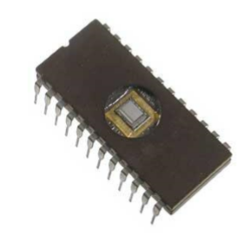
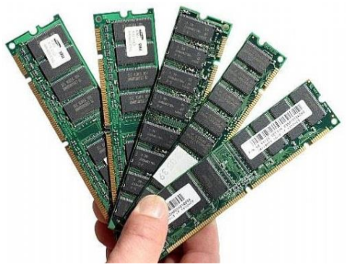
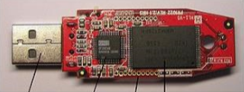
انواع حافظه میکرو 1- تعریف حافظه ROM و انواع آن 2- تعریف حافظه RAMو انواع آن 3- تعریف حافظه FLASH نکته : برنامه نوشته شده در محیط برنامه میکرو در حافظه FLASH ذخیره می شود.

Slide 10
تعریف BUS به معنای گذرگاه می باشد و وظیفه انتقال سیگنال دیجیتال را برعهده دارد در هر میکرو 3 نوع گذرگاه داریم : 1- گذرگاه داده Data BUS 2- گذرگاه آدرس Address Bus 3- گذرگاه کنترل Control Bus

Slide 11
تعریف میکروکنترلر هنگامی که قطعات سازنده یک میکروکامپیوتر در یک تراشه و در کنار هم قرار گیرند ، یک میکروکنترلر به وجود می آید

Slide 12
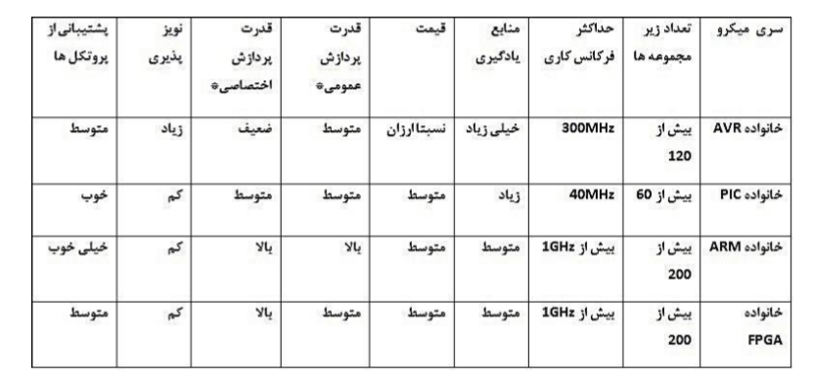
انواع میکروکنترلرها 1- خانواده AVR :ساخت شرکت ATMEL 2- خانواده PIC : ساخت شرکت MicroChip 3- خانواده ARM : ساخت شرکت های ARM ... وSTM ،NXP ،ATMEL 4- خانواده FPGA : ساخت شرکت های Xilinx و Altera
هر یک از خانواده های فوق دارای زیرمجموعه های بسیاری می باشد اما به صورت کلی میتوان آنها را به صورت جدول زیر مقایسه نمود :

